Slide 1





Hành trình tìm mật

Slide 2
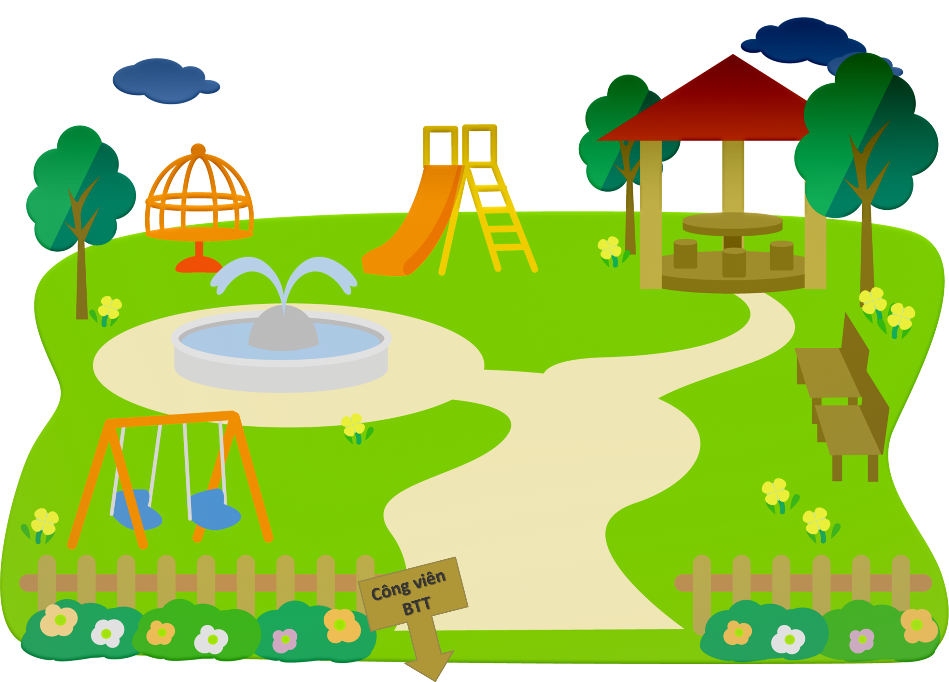



Các bạn ơi!
Để có thể lấy được mật hoa mình phải vượt qua các câu hỏi thử thách!
Các bạn giúp mình với !

Slide 3



Slide 4


Slide 5



Slide 6
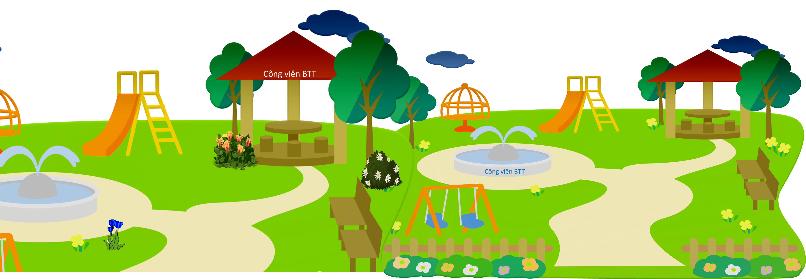

Mình lấy đủ mật rồi!
Cảm ơn các bạn nhé!
Hẹn gặp lại các bạn!

Slide 7

1. Mỗi vùng miền có một số từ ngữ riêng biệt, thường gọi là từ ngữ địa phương. Những từ ngữ đó phát sinh từ những nét riêng về điều kiện tự nhiên, đặc điểm tâm lí và phong tục tập quán của cư dân địa phương
Đúng
Sai

Slide 8
2. Khác với từ ngữ toàn dân, từ ngữ địa phương thường chỉ được dùng ở một vùng, miền nhất định.
Sai
Đúng

Slide 9
3. Trong tác phẩm văn học, từ ngữ địa phương có thể được dùng nhằm tạo sắc thái địa phương cho sự việc, nhân vật hoặc được dùng như một phương tiện tu từ. Trong văn bản khoa học, hành chính… không được dùng từ ngữ địa phương
Sai
Đúng

Slide 10
4. Trong giao tiếp thông thường chỉ nên dùng từ ngữ địa phương khi trò chuyện với:
a. sử dụng cùng phương ngữ
b. sử dụng cùng phương ngữ
c. với bất cứ người nào
d. Cả ba đáp án trên

